Slide 1
PC版 TOPページ
グローバルメニュー変更、マウスオーバーするとカテゴリーが表示される
アイコン群、 ボタンの変更
ボタンは対象ページへリンク
ロゴ変更
HTMLフリースペース 設置①
HTMLフリースペース
ボタンの変更

Slide 2
PC版 TOPページ
ボタンの位置、デザインを変更
２カラムへ変更
最新クーポン掲載箇所
移動。
クーポンが無く非表示の時は
スペースが空くのではなく
“Follow us”以下が全体的に
繰り上がるように
France Today
タイトル一行
見出し一行
求人情報箇所移動
日付非表示
HTMLフリースペース 設置②
Facebookやインスタグラムを
Ifream等で呼び出せるように
したいです。
HTMLフリースペース
設置③
一行広告やバナーを htmlにて打ち込めるように
HTMLフリースペース
HTMLフリースペース
求人情報は前半３件は今まで通り
システムから最新を読み込むように
その下はhtml入力できるように
スペースを確保したいです。
サービス検索
レイアウトを変更
Access Ranking
コラムのみにし、
記事ページ右横の「注目情報」の
ランキングと同じ仕様にする。
ショップ・グルメの
最新情報は一箇所にまとめる
２列にして最新6件表示

Slide 3
ボタンの変更
最新情報
最新12件表示
対象記事：
URLが以下に当たるもの www.parisettoi.fr/topics/～
最新情報レイアウト
サムネイル自動表示
カテゴリーラベル自動表示
・生活情報
・おでかけ
・特集
・コラム
記事タイトル
公開日

Slide 4
Pick up People
7件表示

Slide 5
記事ページ
複数枚写真をスライド掲載できるように
したいです。
※メイン写真が１枚だけの場合や
写真なしの記事もあるため、
バックオフィスに機能を設置するのではなく
タグなどでできる方法があれば
ご提案いただけると幸いです。

Slide 6
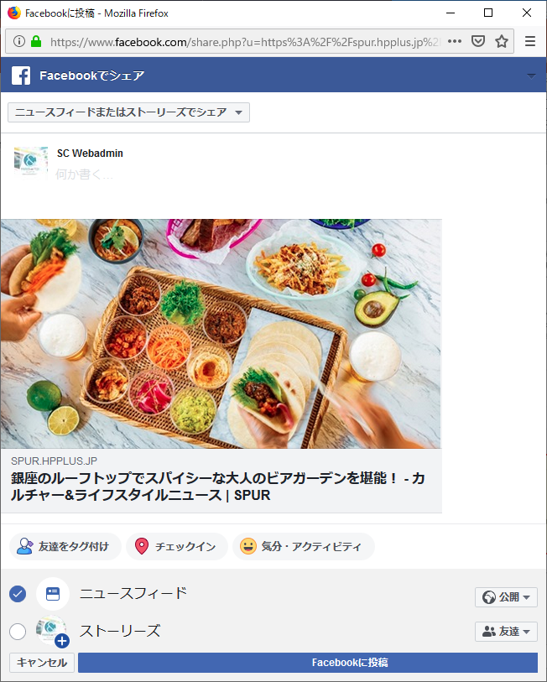
記事ページ
SNS いいねボタン、シェアボタンは
やはり各記事ごとに設置するのは
難しいでしょうか。
↓
Facebookのシェアボタンをクリックすると
新しいウィンドウで記事をシェアできるように
したいです。
各記事の後に、関連記事を自動表示。
レイアウト等は基本モジュールがあれば
教えてください。
スライダーで
複数件表示できるように

